Slide 1
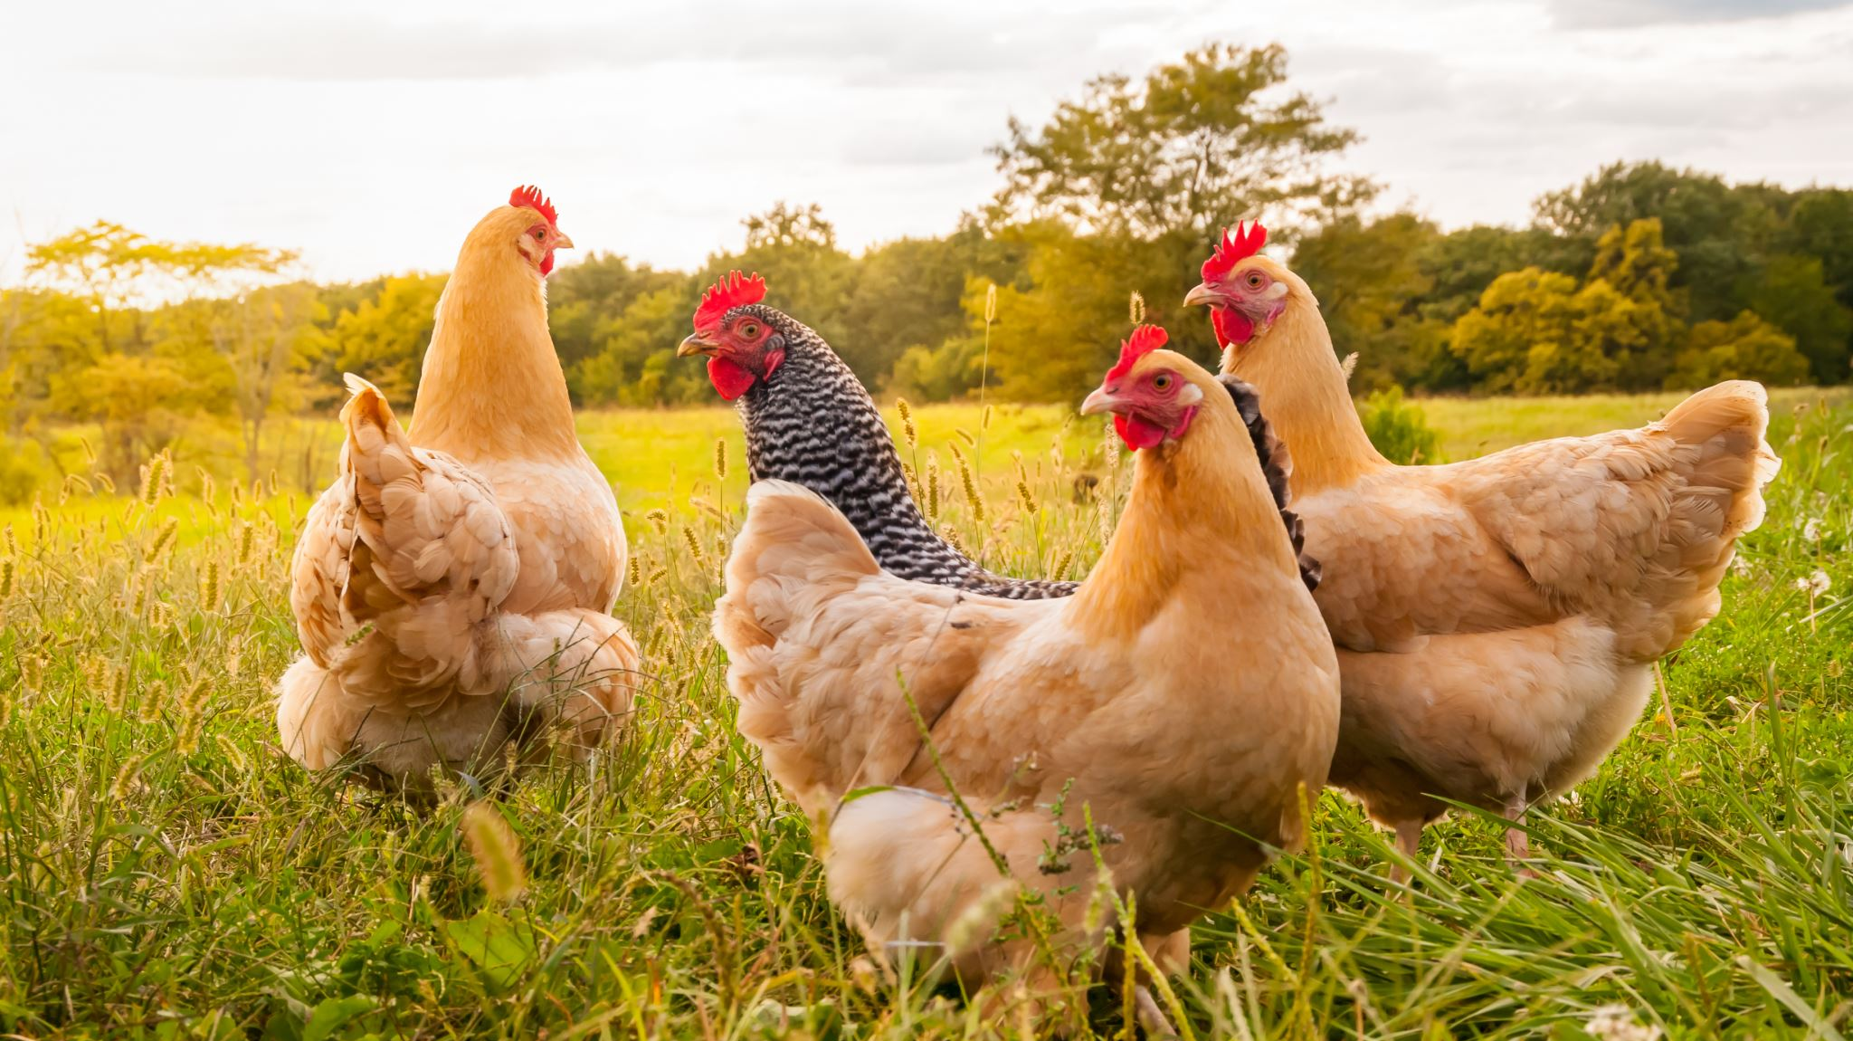
14 maart
Pluimvee

Slide 2
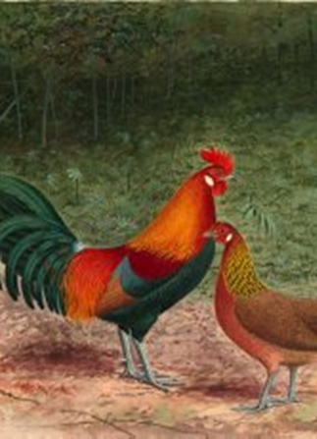
Domesticatie
Gestart in Azië
Ca. 5000-8000 jaar geleden
Basis: Red Jungle Fowls
Niet gestart vanwege voedselproductie
Religieuze ceremonies, cultuur, amusement
Hobby
Historische ontwikkeling pluimveehouderij
Notes:
Hoenders werden geofferd om de goden gustig te stemmen, hanengevechten
Uiterlijk erg belangrijk, ook voor hobby gehouden dieren: ze werden vooral gehouden om mee te pronken.

Slide 3
Natuurlijk gedrag
Scharrelen
Stofbaden
Ei leggen in een nest
‘s avonds op stok
Pikorde
Notes:
Kippen leven van nature in groepen met een duidelijke hiërarchie.
Een kip herkent ongeveer 80 soortgenoten en weet in kleine groepen wie dominanter is. In grotere groepen lukt een kip dit niet. Er ontstaan dus subgroepen binnen een grote groep. De subgroepen blijven bij elkaar, in dezelfde plek in de stal. Daartussen lopen kippen die eigenlijk nergens bij horen.
Ondanks dat de huidige commerciele kippen erg veranderd zijn, zit dit gedrag er nog wel in.

Slide 4
Kipsignalen
Uniformiteit
Gebruik alle zintuigen!
Luisteren
Ruiken
Kijken
Bedrijfsblindheid
Notes:
De technische kengetallen zijn niet de enige waar je informatie uit kunt halen. Je kunt kijken naar de uniformiteit van de koppel.
Wat is uniformiteit?
Eerst luister je aan de deur, voordat je de stal in stapt. Als je binnenkomt ruik je meteen. Dit zegt iets over de mest en de ventilatie. Daarna zie en hoor je hoe actief de dieren zijn/ reageren ze goed/ zoals je gewend bent.

Slide 5
Controleronde
Loop rustig
Kijk overal in de stal
Kijk van groot naar klein
Verdeling over de ruimte
Verschillen tussen dieren
Alertheid
Conditie
Gedrag
Afwijkende dieren bekijken

Slide 6
Risicodieren

Slide 7
Risicoplaatsen en -momenten
Plaats:
Donkere plekken/ hoeken
Rond legnesten
Afscheidingen tussen afdelingen
Tochtplekken
Moment:
Tijdens het voeren
Wanneer jonge hennen beginnen met leggen
Winter
Zomer
Notes:
In de stal zijn een aantal plekken waar je altijd even moeten kijken.
Momenten: tijdens het voeren (werkt voermachine goed en de weegschaal).
Als jonge hennen gaan leggen, moet je opletten. De nesten moeten niet te vroeg open want dan maken ze t vies, niet te laat dan leggen ze naast t nest.
Winter en zomer ivm ventilatie/ temp.
Hittestress: minder voeropname, lagere eiprod of uitval en groei bij vleeskuikens, slechtere eischaalkwaliteit).

Slide 8
Dagindeling
Notes:
Inspecteren van het hok
Ei leggen
Stofbad in de middag
Aan het einde van de dag piek in scharrel- en eetgedrag
Verenpikken gebeurt vooral in de middag → dan afleiding aanbieden
Onrust door bloedluizen → ‘s avonds

Slide 9
Onderzoek kip

Slide 10
Onderzoek kip

Slide 12
Afwijkingen
Luchtwegen
Voetzolen
Kreupel
Afwijkende eieren
Plotselinge sterfte

Slide 13
Pluimvee….de keten
Wat moet ik weten? (roodbontpublishers.nl) H1 tot en met H5
Kliermaag…spiermaag

Slide 14
Wikiwijs Pluimvee
H3, DEELS GEZAMENLIJJK rol dierenarts, hoe vaak per ronde controle, preventief en curatief
Opdracht vogelgriep: Tweede bedrijf in Woltersum besmet met vogelgriep - Nieuwe Oogst
Wat is de svz op dit moment? Om welke bedrijf gaat het? Welke acties zijn ingezet in dit gebied? Welke verschijnselen treden op bij de dieren, hoe dient een veehouder te handelen? Wat is de rol van de dierenarts+assistente?
H5
H8

Slide 15
opdrachten
Opdrachten anatomie/spijsvertering maken, gebruik ook model
Opdracht:
breng het leven van een leghen in beeld, waar wordt ze geboren, welk bedrijf, wanneer verhuist ze eventueel? Vanaf wanneer legt ze? En tot wanneer kan ze dit?
Welke soorten pluimveebedrijven kennen we?

